Slide 1
🎓 Algorithmique & Programmation
Le Défi de Mouad 🎮
Pourquoi son personnage ne bouge-t-il pas ?
🎯 Découverte de la programmation par blocs avec Scratch
Notes:
Accueil des élèves. Dire : "Aujourd'hui on va aider un ami, Mouad, qui a un problème avec son jeu. Vous allez jouer les détectives !" Laisser 10 secondes de silence après avoir affiché le titre pour créer la curiosité.

Slide 2
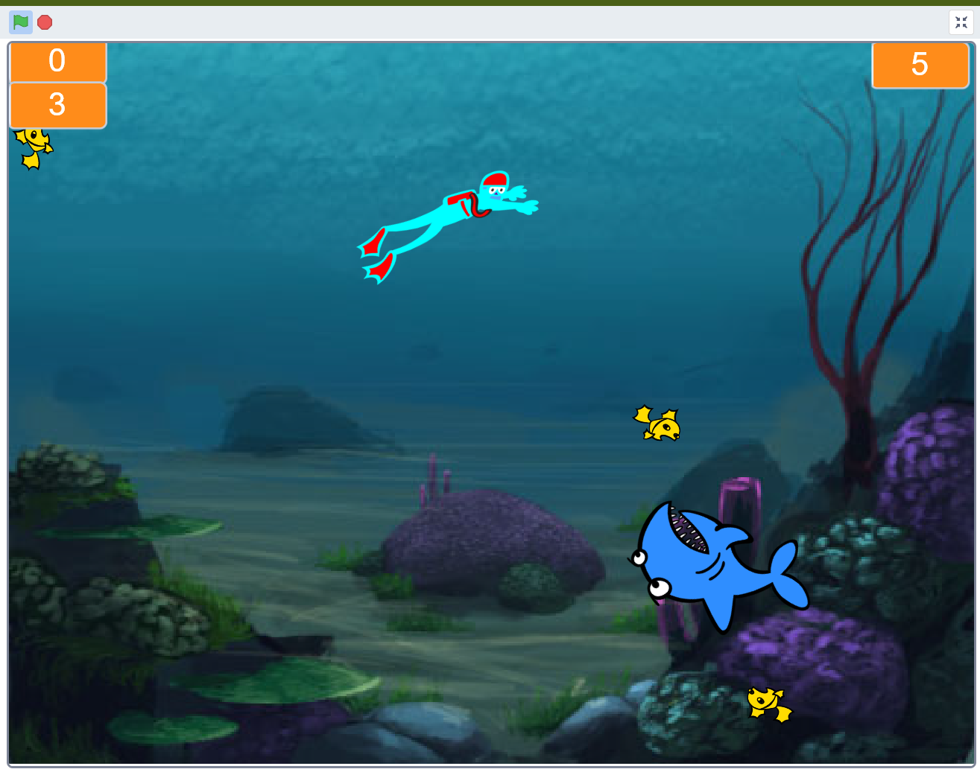

Le Problème de Mouad 🤔
Situation-Problème
📖 Scénario :
Mouad a voulu créer un jeu éducatif sur Scratch. Il a préparé le personnage, le décor et les sons… Mais quand il clique sur le drapeau vert, rien ne se passe. Le lutin reste figé !
🛑
❓
Pourquoi le lutin
ne bouge-t-il pas ?
Que manque-t-il
au programme ?
💡
Comment l'ordinateur sait quand commencer ?
Notes:
Lire le scénario à voix haute. Ensuite : "Vous avez 1 minute pour discuter avec votre voisin. Proposez une hypothèse : pourquoi le lutin ne bouge-t-il pas ?" Prendre 3-4 réponses. Ne pas valider ou invalider encore — garder le suspense pour la slide suivante.

Slide 3
Comprendre l'espace Scratch 🔍
🖼️ Dessin vs 🐱 Lutin (Sprite)
📐 Le repère de Scratch
180
Un dessin = image statique, inerte
Un lutin (sprite) = objet vivant
Il a une position : X (horizontal) et Y (vertical)
Il peut recevoir des ordres et réagir
Il peut bouger, changer, parler…
↑ Y
🐱 Lutin
X=50, Y=30
-240
X →
240
(0, 0)
- 180
Position par défaut : X=0, Y=0
Notes:
Montrer en direct sur Scratch : cliquer sur le lutin et regarder les valeurs X et Y en bas de l'écran changer quand on le déplace manuellement. Demander : "Si X augmente, le lutin va dans quelle direction ?" Valider : droite. "Et si Y augmente ?" Valider : vers le haut.

Slide 4
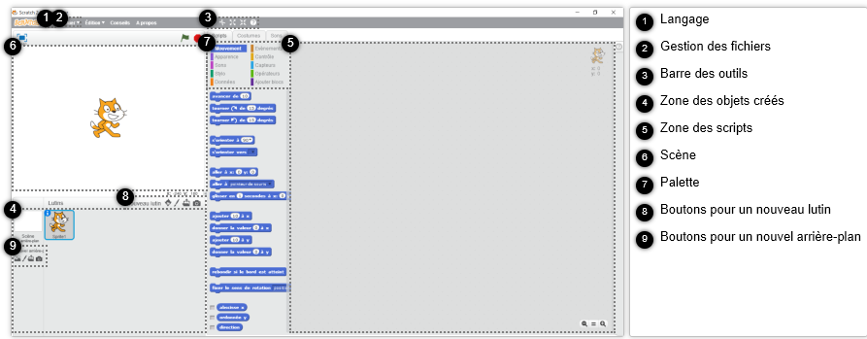

Slide 5
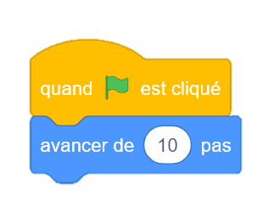
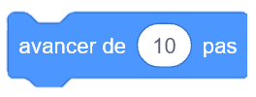
La Solution : L'Événement 🚩
Sans événement, un programme Scratch ne fait rien — même avec des blocs !
❌ Sans événement
✅ Avec l'événement
👆 Ce bloc existe mais ne se déclenche jamais !
→ Le programme attend… pour toujours.
🎉 Le clic sur 🏁 déclenche le programme !
→ Le lutin avance instantanément.
💡 Définition : Un ÉVÉNEMENT (Event) = l'action qui déclenche l'exécution du programme.
Notes:
Démonstration en direct sur Scratch (vidéoprojecteur). D'abord montrer le bloc "avancer" SEUL sans événement → cliquer le drapeau → rien. Ensuite ajouter le bloc "quand drapeau vert cliqué" → relier → cliquer le drapeau → le lutin bouge ! Réaction des élèves garantie. Demander : "Quelqu'un peut m'expliquer pourquoi ça marche maintenant ?"

Slide 6
Anatomie d'un Programme Scratch 🧬
3 composants essentiels à retenir
1
2
3
🚩 Événement (Event)
🔵 Instruction (Block)
📋 Séquence (Script)
(Event)
(Instruction)
(Sequence)
Ce qui déclenche le programme.
Un ordre précis donné au lutin.
Les instructions dans l'ordre chronologique.
→
→
Exemple :
Clic sur le drapeau vert, touche pressée…
Exemple :
avancer de 10 pas, tourner de 90°…
Exemple :
1→ avancer, 2→ tourner, 3→ attendre…
PROGRAMME = Événement + Séquence d'Instructions
Notes:
Expliquer lentement chaque composant. Faire répéter à un élève : "Peux-tu me définir un événement avec tes propres mots ?" Puis une instruction, puis la séquence. Transition : "Maintenant, vous allez CRÉER votre premier programme !"

Slide 7
À Vos Claviers ! 💻
Créez votre premier programme Scratch
🎯 Mission : Créez un programme où le lutin avance de 10 pas quand on clique sur le drapeau vert.
1
Ouvrir Scratch et repérer le lutin (sprite) par défaut (le chat 🐱).
📄 Script attendu :
2
Dans la catégorie Événements , glisser le bloc
"quand 🏁 est cliqué" vers la zone script.
3
Dans la catégorie Mouvement , glisser
"avancer de (10) pas" sous le bloc événement.
4
Cliquer sur le 🏁 drapeau vert et observer le lutin bouger !
Notes:
Laisser 5-7 minutes aux élèves pour réaliser le script. Circuler dans la classe. Pour ceux qui finissent tôt : défi bonus → faire avancer le lutin de 50 pas, ou ajouter un "attendre 1 seconde" entre deux mouvements. Corriger collectivement en projetant un écran élève.

Slide 8
📝 Conclusion & Trace Écrite
📌 À retenir
🗂️ Vocabulaire clé
Scratch est un langage visuel par blocs.
Un programme = suite d'instructions en ordre précis.
Un événement déclenche le programme (ex : 🏁 cliqué).
Une instruction = un ordre donné au lutin.
La séquence = l'ordre chronologique des instructions.
Lutin
Sprite
Événement
Event
Instruction
Block
Séquence
Script
Drapeau vert
Green Flag
🎉 Bravo ! Vous avez créé votre 1er programme Scratch ! La prochaine étape : les boucles (loops) !
Notes:
Dicter lentement la trace écrite. Demander à 2-3 élèves de lire une définition. Terminer : "La prochaine fois, on va faire avancer le lutin plusieurs fois avec une BOUCLE — plus besoin de répéter les blocs !" Laisser le temps aux questions. Rappeler de noter le vocabulaire anglais en parallèle.

Slide 9
⚡ Quiz Express !
3 questions — Levez la main quand vous avez la réponse !
Q1 – Scratch est-il un langage de programmation textuel ?
Q2 – Que fait le bloc "avancer de 10 pas" sans événement ?
Q3 – Comment s'appelle l'action qui déclenche un programme Scratch ?
Notes:
Style "jeu" : lire la question, attendre les mains levées, demander la réponse à un élève, dévoiler la correction. Pour Q1, souligner que Scratch est visuel/par blocs (drag and drop). Pour Q2, rappeler la démo "sans événement → rien". Pour Q3, faire répéter la définition "événement = déclencheur".

